Slide 1
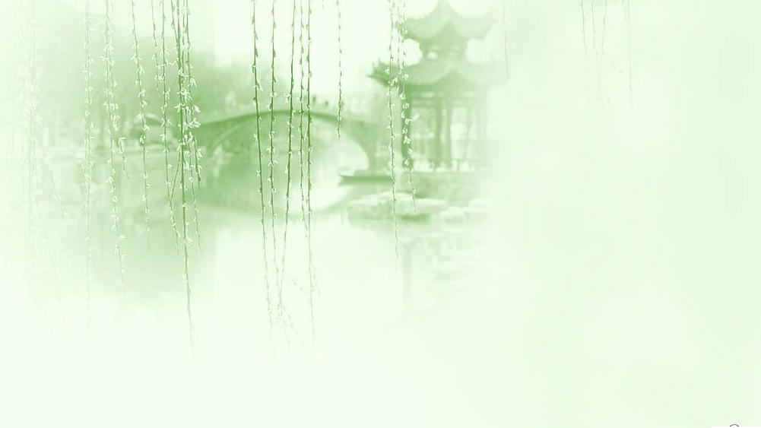
古诗两首

Slide 2
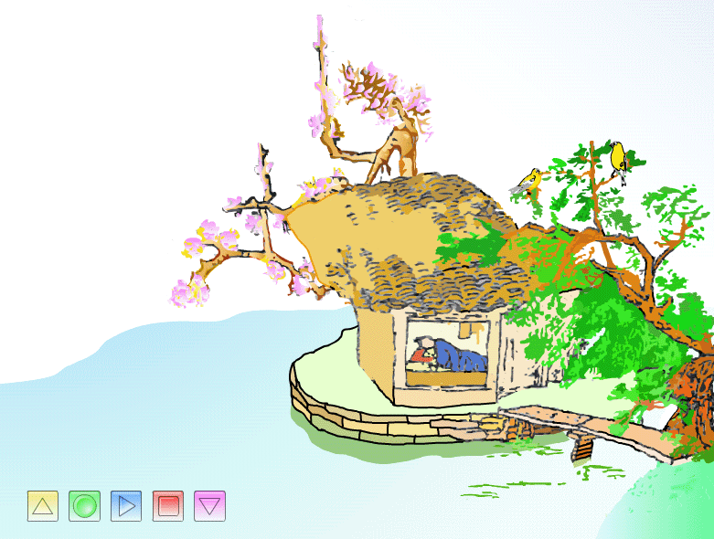

Slide 3
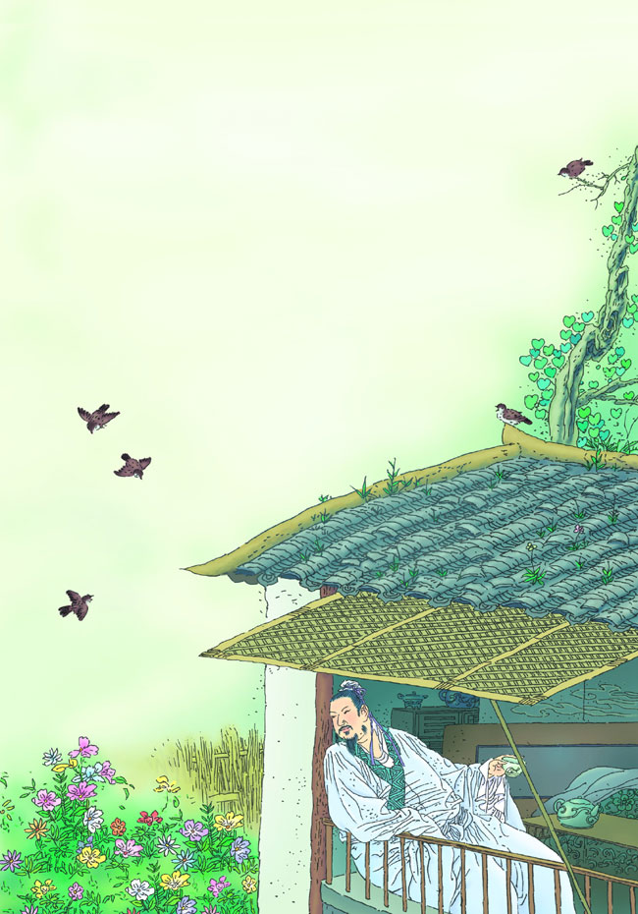

xiǎo
春晓

Slide 4
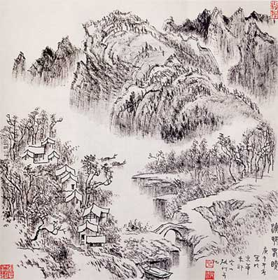
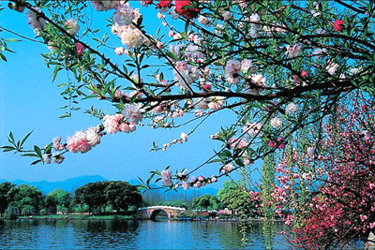
唐
素质知识：孟浩然是（ ）代
诗人。他写的（ ）很有名，
有《孟浩然集》，与王维齐名，称为
“王孟 ” 。
田园诗

Slide 5
古 诗 两 首
gǔ
春晓
shī
孟浩然
mián
春眠不觉晓，
处处闻啼鸟。
夜来风雨声，
花落知多少。
chù
wén
shǒu

Slide 6
古 诗 两 首
gǔ
春晓
shī
孟浩然
mián
春眠不觉晓，
处处闻啼鸟。
夜来风雨声，
花落知多少。
chù
wén
shǒu

Slide 7
春眠不觉晓，处处闻啼鸟。
听到
鸟儿啼叫
睡觉
春天的夜里睡得很香，不知不觉的天已亮了。猛然一觉惊醒来，到处是鸟儿啼叫。

Slide 8
春眠／不觉晓，
处处／闻啼鸟。

Slide 9


夜来风雨声，
花落知多少。
不知道
夜里睡觉迷迷糊糊，似乎有沙沙的风雨声；花儿不知吹落了多少？

Slide 10
夜来／风雨声，
花落／知多少。

Slide 11
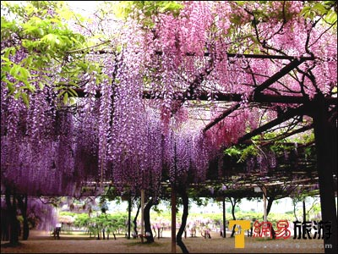

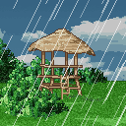
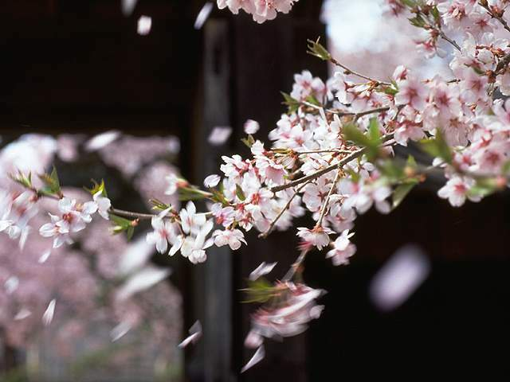
春眠不觉晓
处处闻啼鸟
春晓
夜来风雨声
花落知多少

Slide 12



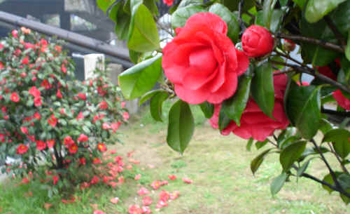
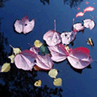
爱春、惜春

Slide 13
shēng
gǔ
声
古
古人 古今 古诗 古代
声音 无声
名声 声母

Slide 14
duō
多
不多 多少 好多 多么

Slide 16
古 诗 两 首
gǔ
春晓
shī
孟浩然
mián
春眠不觉晓，
处处闻啼鸟。
夜来风雨声，
花落知多少。
chù
wén
shǒu

Slide 17
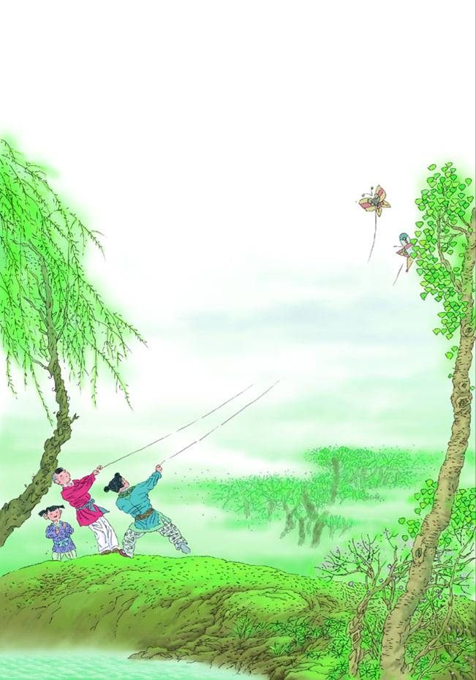
cūn
jū
村居
dǐng
高鼎

Slide 18
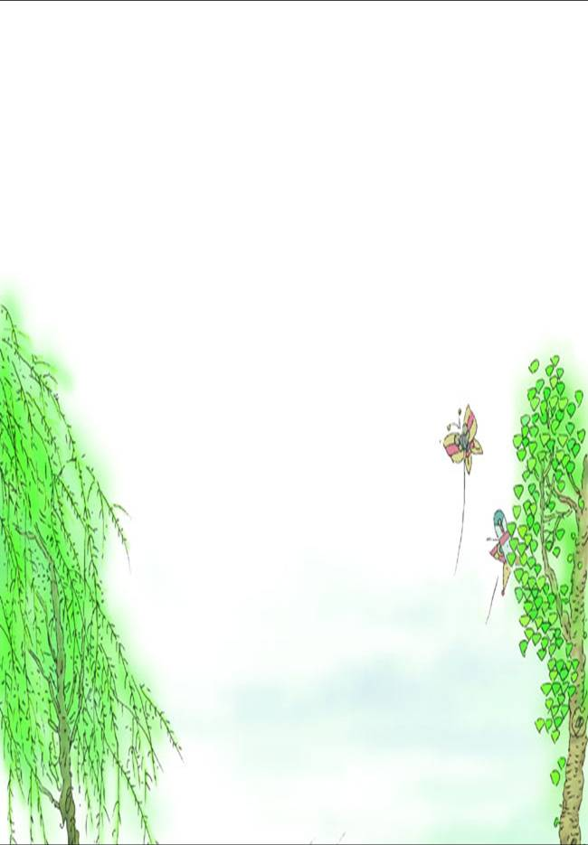
cūn jū
村 居
cǎo zhǎng yīng fēi èr yuè tiān
草 长 莺 飞 二 月 天，
fú dī yáng liǔ zuì chūn yān
拂 堤 杨 柳 醉 春 烟。
ér tóng sàn xué guī lái zǎo
儿 童 散 学 归 来 早，
máng chèn dōng fēng fàng zhǐ yuān
忙 趁 东 风 放 纸 鸢。

Slide 19
zuì yān tóng
醉 烟 童
散 忙
sàn máng

Slide 20
醉 烟 童
散 忙

Slide 21
cūn jū
村 居
cǎo zhǎng yīng fēi èr yuè tiān
草 长 莺 飞 二 月 天，
fú dī yáng liǔ zuì chūn yān
拂 堤 杨 柳 醉 春 烟。
ér tóng sàn xué guī lái zǎo
儿 童 散 学 归 来 早，
máng chèn dōng fēng fàng zhǐ yuān
忙 趁 东 风 放 纸 鸢。

Slide 22
草 长 莺 飞 二 月 天，
拂 堤 杨 柳 醉 春 烟。
杨柳在微微春风中摇摇摆摆，陶醉在这美丽的春光中。

Slide 23
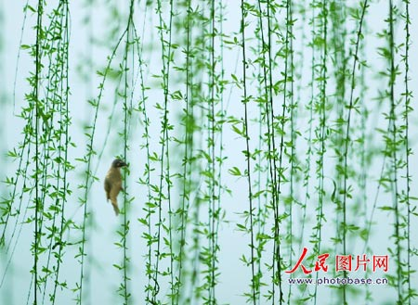
草长莺飞二月天，
拂堤杨柳醉春烟。

Slide 24
草长／莺飞／二月天，
拂堤杨柳／醉／春烟。

Slide 25
儿童散学归来早，
忙趁东风放纸鸢。

Slide 26
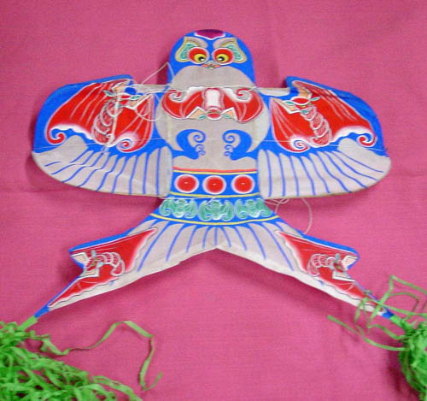
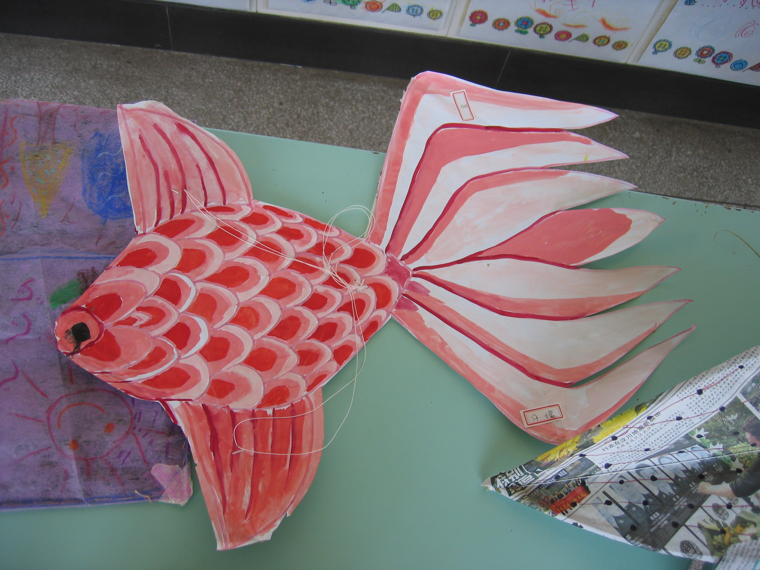

Slide 27
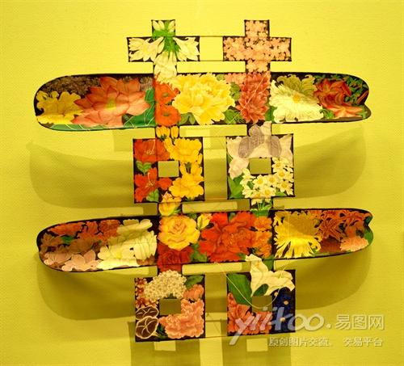

Slide 28
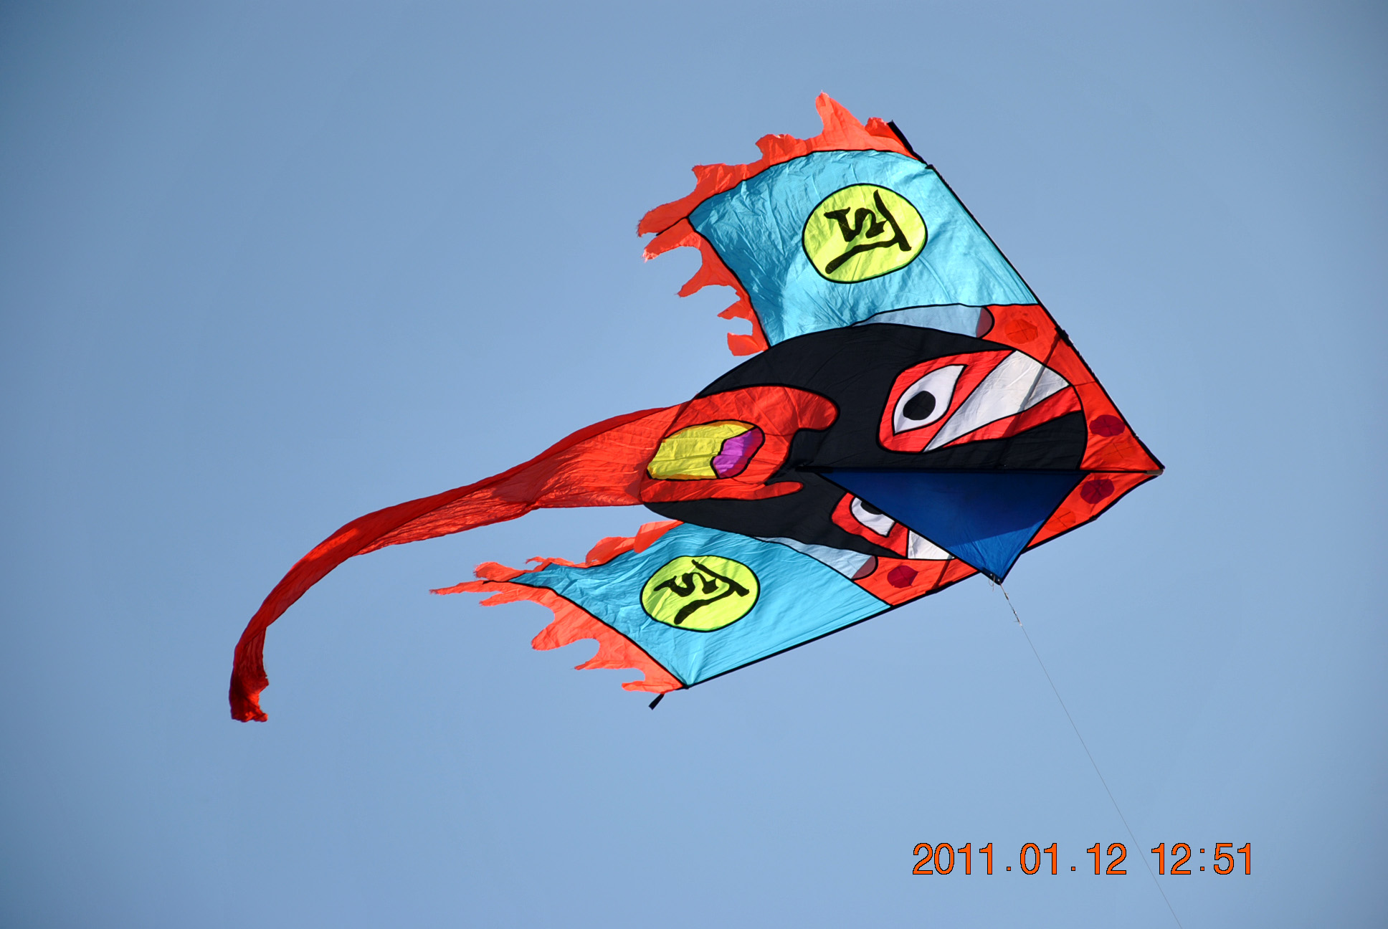

Slide 29
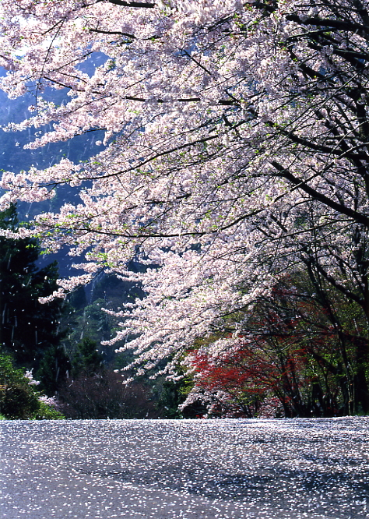

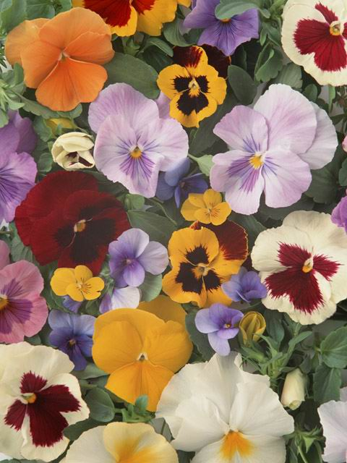
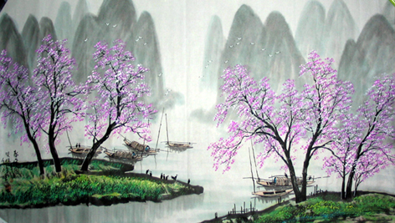
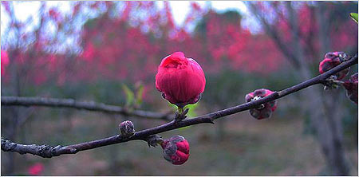
黄四娘家花满蹊
千朵万朵压枝低
等闲识得东风面，
万紫千红总是春。
不知细叶谁裁出
二月春风似剪刀
春色满园关不住
一枝红杏出墙来

Slide 30
春色满园关不住，一枝红杏出墙来。
黄四娘家花满蹊,千朵万朵压枝低。
等闲识得东风面，万紫千红总是春。
不知细叶谁裁出，二月春风似剪刀。
xī

Slide 31
chù
zhī
处
知
到处 处处 四处 用处
知道 知了 无知 知识

Slide 32
máng
忙
连忙 忙忙碌碌 赶忙 急忙

